Slide 1

Cours CNV 6
Le contexte et les besoins

Slide 2
Nous avons constaté que lorsque nous éprouvons une émotion nous identifions celle-ci à travers les signes physiques qu’elle provoque. Ce sont les sensations. Puis nous avons avec des exercices relié ces émotions et sensations à une situation ou un contexte d’apparition. Cela nous permet d’identifier un besoin satisfait ou non dans le contexte qui est la cause des phénomènes; Nous voyons ainsi que le processus est complexe et qu’il est nécessaire d’observer et d’analyser chaque phase.
Retour sur les épisodes précédents…

Slide 3
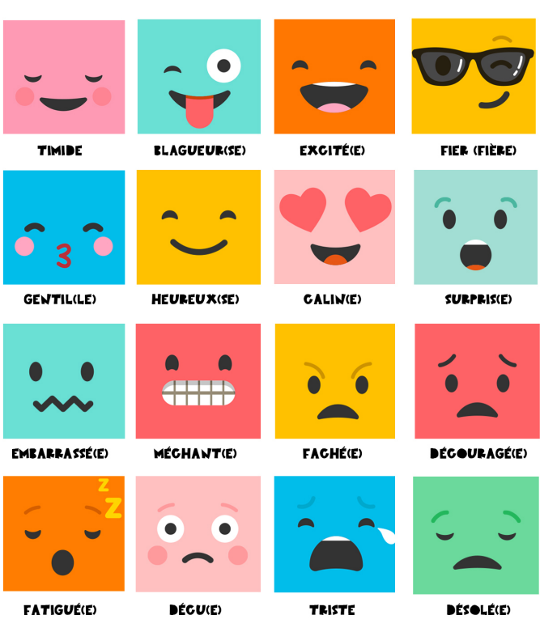
Exercice 1:
Pour bien visualiser cette notion d’interdépendance je vous invite à parler de votre météo du jour.
C’est un exercice simple pratiqué en début de classe par certains professeurs pour faire prendre conscience aux élèves des relations entre les faits.
Je vous demande donc de choisir une humeur parmi celles proposees ici pour illustrer votre état d’esprit du jour en rattachant ce choix à un événement de votre journée /que vous identifiez comme source/ . Vous raconterez rapidement l’anecdote concernée.

Slide 4
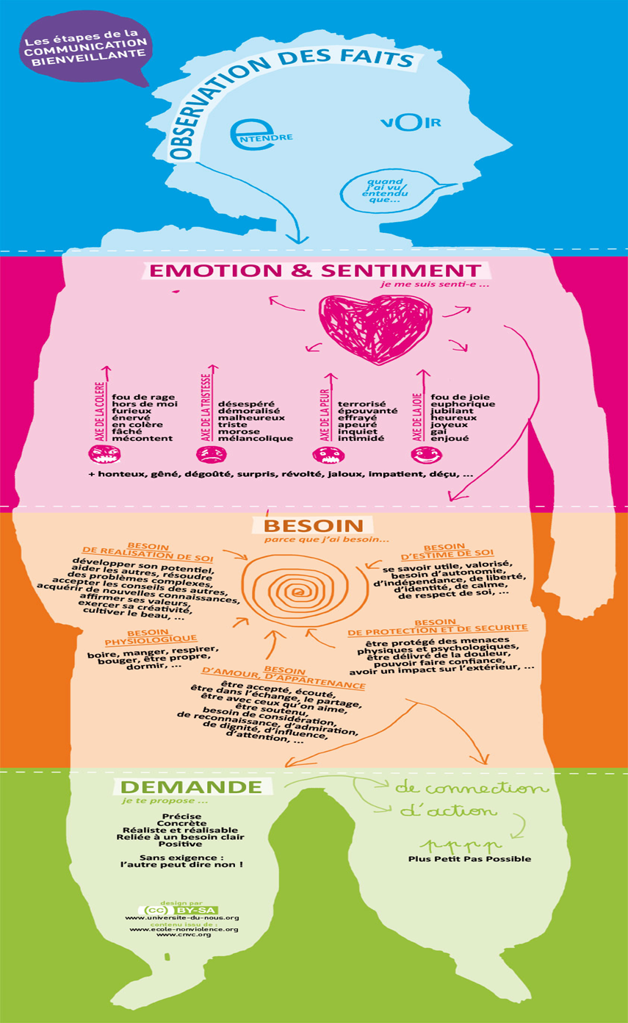
L’observation est primordiale dans la pratique de la CNV.
Ce peut être un exercice considéré comme éprouvant car il nécessite un rythme plus lent et un recul par rapport aux faits. Il est bien sûr plus exigeant dans l’organisation de votre temps. C’est une nouvelle manière d’agir et de se considérer soi et son environnement.

Slide 5
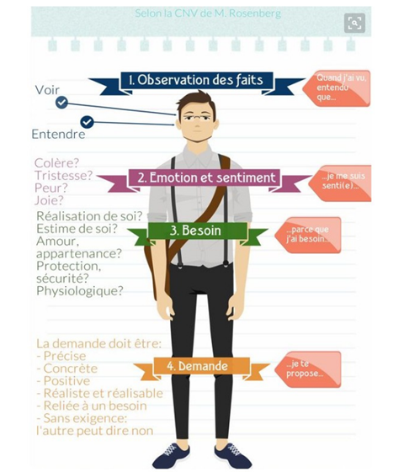
Voici une visualisation du processus intégral.
La verbalisation de la demande vient donc au final et l’observation et sa verbalisation sont en première place!

Slide 6

Petit retour pour verbaliser une analyse des faits:
Comment vivez-vous la violence relationnelle ?
Pouvez-vous identifier les cibles de vos emportements ?
Connaissez-vous les signes qui vous avertissent que vous allez éventuellement basculer dans une forme de violence envers vous-même ou autrui ?
Quels facteurs peuvent accroître vos tendances agressives ?
Dans votre entourage quels éléments ou personnes ou conditions peuvent vous aider à vous apaiser et retrouver votre calme ?

Slide 7
Exercice 2:
Décrivez la plus forte violence relationnelle que vous avez vécu cette dernière année. A posteriori , pouvez-vous identifier des choses, qui à présent, pourraient se dérouler d’une autre façon ?
Décrivez le plus beau geste de pacification que vous avez accompli cette année.
Vous insisterez sur la précision du vocabulaire de vos sensations/émotions/sentiments. Vous essayerez d’identifier les besoins satisfaits ou non dans la situation. Vous proposez éventuellement une stratégie pour résoudre la situation.

Slide 8
L’observation amène une verbalisation plus juste de la situation.
Je dis comment je me sens et identifie le/s besoin/s relié/s. Quand je m’adresse à autrui afin d’être sûr/e de la compréhension mutuelle je m’efforce de reformuler les propos d’autrui pour vérifier ma compréhension. Ensuite je peux envisager une demande ou une stratégie.
Attention! Quand je m’adresse à l’autre /qui peut être moi/ je dois éviter de penser que mes sentiments sont provoqués par l’autre! La situation est plus complexe et la critique/le reproche/la culpabilisation sont faciles!
exemple:
Si je dis à mon enfant: « je suis triste car tu n’as pas rangé ta chambre » qu’est-ce que je laisse croire à l’enfant ?
De même il n’est pas utile de se culpabiliser de la vie des autres!
Notre action peut stimuler une souffrance chez l’autre mais l’origine de sa souffrance réside dans son besoin non exprimé et non satisfait.
exemple:
Si je pense: « mon compagnon est déçu parce que je vais faire les magasins avec mes copines. » je me charge d’une culpabilité inutile et nocive pour moi et ma relation. Je dois être consciente que mon compagnon est déçu non pas parce que je ne fais pas ce qu’il aimerait que je fasse mais parce que son besoin est d’être en ma compagnie ou de partager.
La relation sera meilleure si chacun établit des connexions entre les besoins singuliers , les verbalise et ensemble on coordonne. La culpabilisation mutuelle disparait.

Slide 9
Les besoins: encore!!!
« Tout ce qu’on fait, c’est pour aller à la rencontre de ses besoins. »
Marshall B.Rosenberg
Pourquoi insister autant sur l’identification des besoins ?
L’intérêt est de récupérer le pouvoir de se rendre la vie belle. En effet, quand je sais quel besoin est en jeu chez moi, je peux passer à l’action ou faire une demande. Quand je peux deviner ou ressentir ce qui peut-être se passe chez l’autre, je peux aussi agir ou ouvrir un dialogue. Dans tous les cas, je remets mon attention sur ce qui est vraiment en jeu pour moi dans l’instant présent. Et ceci me rend ma liberté et mon pouvoir.
Le prérequis ici est que je suis au courant que tout ce que je vis (ressenti, pensée, jugement, émotion) a sa cause en moi. C’est ce prérequis qui me permet justement de récupérer mon pouvoir d’action à la seconde où je suis en lien avec mes besoins. Plutôt que d’essayer d’agir sur l’extérieur (les autres, la météo, les institutions…), je tourne mon regard vers l’intérieur. Une fois que je suis en lien avec mes besoins, y a un truc magique qui se fait. L’accès à mes ressources et à mes idées se réouvre pour vivre ce que j’aime. D’où l’intérêt de l’exercice…

Slide 10

Pouvez-vous verbaliser vos besoins singuliers ?
Pouvez vous identifier les filtres culturels qui colorent vos relations / interprétations/ réactions ?

Slide 11
Pour aller plus loin:
Réflexion sur le besoin de propriété:
Psychologie cognitive et compréhension de sa réalité:
La propriété privée selon Simone Weil
"La propriété privée est un besoin vital de l'âme. L’âme est isolée, perdue, si elle n'est pas dans un entourage d'objets qui soient pour elle comme un prolongement des membres du corps. Tout homme est invinciblement porté à s'approprier par la pensée tout ce dont il a fait longtemps et continuellement usage pour le travail, le plaisir ou les nécessités de la vie. Ainsi un jardinier, au bout d'un certain temps, sent que le jardin est à lui. Mais là où le sentiment d'appropriation ne coïncide pas avec la propriété juridique, l'homme est continuellement menacé d'arrachements très douloureux."
(L'Enracinement)
La perception de la réalité, avec Albert Moukheiber : un podcast à écouter en ligne | France Culture (radiofrance.fr)
À partir de 23 minutes du podcast un extrait du texte de Havel sur la peur et l’engagement tiré de « Le pouvoir des sans pouvoirs » avec au final une analyse de l’émotion de la peur complexe avec ses variations:
De la dissidence à l'exercice du pouvoir : Havel : épisode • 2/4 du podcast Dissidences et compromissions (radiofrance.fr)

